Slide 1
Методичний аспект впровадження регіонального народознавства у навчально-виховний процес дошкільних навчальних закладів Закарпаття
Закарпатський інститут післядипломної педагогічної освіти
Романчак Ольга Олександрівна – методист кабінету методики дошкільної, початкової та інклюзивної освіти Закарпатського інституту післядипломної педагогічної освіти

Slide 2
Патріотичне виховання у контексті розвитку духовного потенціалу особистості дитини дошкільного віку – це пріоритетний напрям освітньої роботи дошкільних навчальних закладів у 2014/2015 н. р.

Slide 3
Відповідаючи на вимоги часу, запити суспільства, у контексті духовного розвитку особистості важливо здійснювати виховання в дітях патріотизму та толерантного ставлення до людей різних національностей
через активізацію емоційної сфери дошкільників на основі
широкої проінформованості
про історію, традиції,
культуру рідної країни.

Slide 4
Патріотичне виховання
передбачає ознайомлення дітей дошкільного віку з природою рідного краю. Дошкільникам потрібно давати уявлення про різні типи природних ландшафтів України (гори, луки, степи, ліси, водойми та ін.), специфічний рослинний і тваринний світ, визначні природні об’єкти (найбільші річки, озера, найвищі гори, природні заповідники), характерні для певної місцевості кліматичні умови тощо.

Slide 5
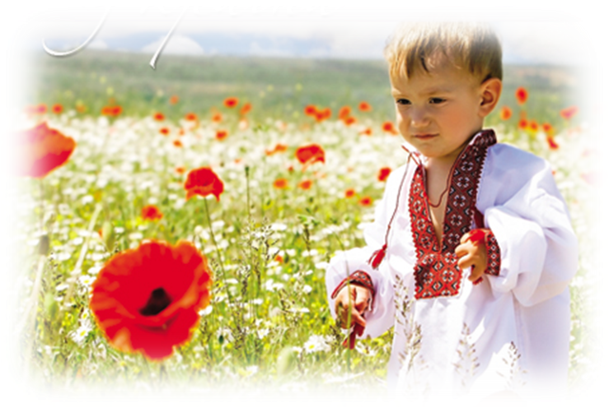
Гартування маленького патріота
включає роботу із формування уявлень про назви рідного міста або села, найближчих вулиць, площ, столиці нашої Батьківщини, її визначні місця. Також дітей дошкільного віку слід ознайомлювати із державною символікою України (прапор, герб, гімн). Цікавою і корисною для дошкільників може бути інформація про людей,
які прославили нашу країну
та характерні риси
українського народу.

Slide 6
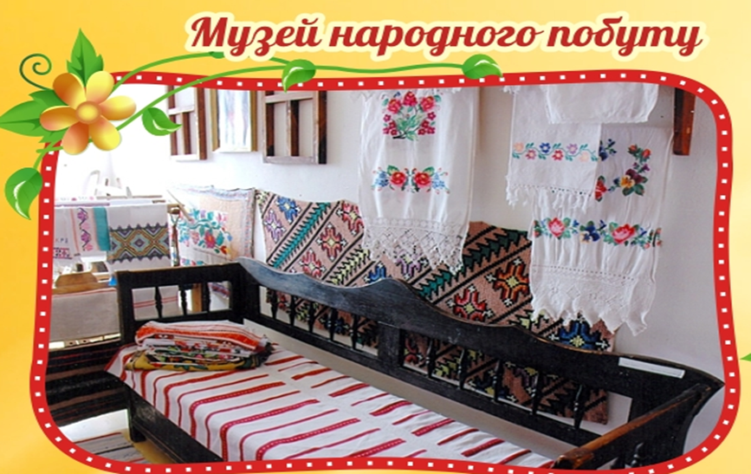
прилучення дітей до народознавства
Важливим засобом національно-патріотичного виховання є прилучення дітей до народознавства — вивчення культури, звичаїв рідного народу при ознайомленні з характерними ознаками побуту українців (житло, одяг, предмети побуту, народна іграшка), народних ремесел (гончарство, вишивка, килимарство, лозоплетіння,
символіки (верба і калина,
вінок, рушник).

Slide 7
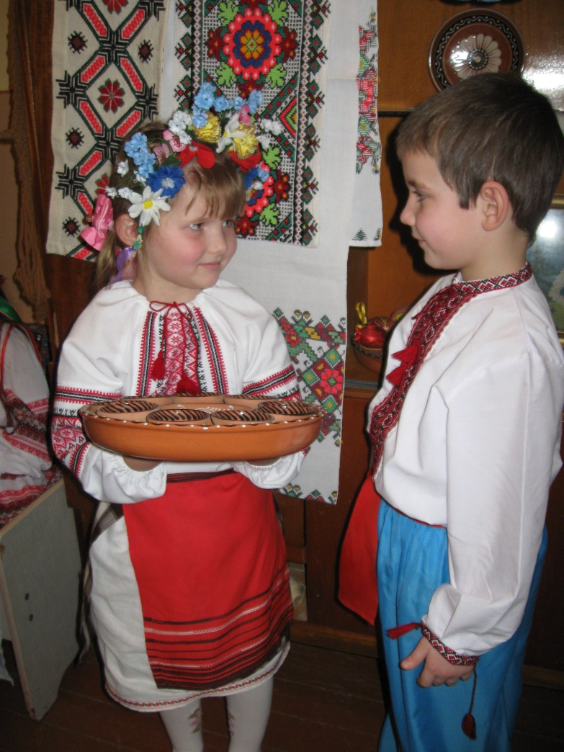
Народна педагогіка
В процесі ознайомлення з традиціями і звичаями у дітей збагачуються емоційні враження, знання про довкілля, зокрема про близьких людей та свою малу Батьківщину. Залучення дітей до підготовки і відзначення свят народного календаря пробуджує в них любов до рідної землі, повагу до людей праці, інтерес до історії своєї країни.

Slide 8
Форми і методи організації освітнього впливу на духовну сферу дитини:
Для реалізації окреслених завдань педагогам і батькам необхідно створювати умови для накопичення дітьми першого позитивного загальнолюдського духовного досвіду через активне залучення до різних видів діяльності: ігрової, пізнавальної, комунікативно-мовленнєвої, предметно-практичної, образотворчої, музичної, рухової, театралізованої тощо.

Slide 9
Форми і методи організації освітнього впливу на духовну сферу дитини:
ігри та ігрові вправи;
спостереження у природному, культурному, соціальному довкіллі;
екскурсії вулицями рідного міста, до історичних пам'яток, визначних місць;
читання художньої літератури;
слухання народної, класичної, сучасної музики;
розглядання картинок, фотокарток, витворів образотворчого і декоративно-прикладного мистецтва;
бесіди і розмови, самостійне складання дітьми розповідей-міркувань відповідної тематики;
перегляд відеофільмів, використання засобів анімації, інтерактивної дошки;
спільні з батьками заходи (проектна діяльність, свята, розваги, виставки, конкурси).

Slide 10
В чому своєрідність Закарпатської культури ?
Територія Закарпаття, як і вся Карпато-дунайська область, була важливим культурним перехрестям між Сходом і Заходом. Я. М. Байрак, П. М. Федака дають етнографічну характеристику культури населення Закарпаття. Тут контактували, співіснували, змішувались і асимілювались різні етнічні групи, культурні шари, культурні традиції. Важливу роль у формуванні культури цього регіону відіграло проникнення в Карпатську область слов’ян (І-ша пол. І-го тис.н.е.) інтенсивне заселення цієї території східнослов’янськими племенами, та входження території Закарпаття до складу Київської Русі (кінець ІХ-ХІ ст.)

Slide 11
З кінця ХІ ст. почалося поступове захоплення Закарпаття Австро-Угорщиною, Чехією, Румунією і тому в культурі закарпатців залишались культурні традиції інших народів.
Українське населення зберегло східнослов’янську та стару українську культурну традиційну основу, корені якої сягають у глибину віків у Древню Русь – це відбивалось у забудовах садиб, типах двору, у розвиткові житла, в конструктивних і архітектурних деталях, народних звичаях і обрядах.

Slide 12
Інтер'єрна вишивка

Slide 13
Одягова вишивка

Slide 14
Сорочки

Slide 16
Українське населення Закарпаття
Серед українського населення Закарпаття у ХІХ ст. на початку ХХ ст. розрізняли жителів низинних і передгірних народів, гуцулів, бойків і лемків.
Мешканці рівнин і передгір’їв зберегли цілий ряд мовних, культурних і побутових ознак властивих для древньослов’янського і древньоруського населення, вони займають найбільшу територію Закарпаття.

Slide 17
Гуцули Закарпаття
Південно-східну частину (Рахівський р-н) Закарпаття заселили гуцули. Незважаючи на багатовіковий гніт з боку чужинців, гуцули зуміли зберегти не лише загальноукраїнську основу, й самобутність своєї культури. У товщі віків бере початок замкнутий двір-гранджа, витонченістю відрізняється різьба по дереву, вражає багатство барв вишивок, килимів, лижників, гончарних виробів, чарує красою народний одяг. Недаремно прогресивні українські письменники і вчені називали Гуцульщину благословенним закутком, неповторною окрасою Карпат.

Slide 19
Побут лемків
Заслуговують на увагу особливості культури і побуту лемків, які сформувалися внаслідок тривалих контактів з сусідніми народами (словаками, поляками, угорцями). Ці особливості простежуються в основних заняттях населення Лемківщини (Вел. Березний, Перечинщина, Ужгородщина, Мукачівщина) землеробстві, тваринництві, формах поселень, забудов, одязі, мистецтві, промислах і ремеслах, звичаях і обрядах, у місцевому діалекті.

Slide 20
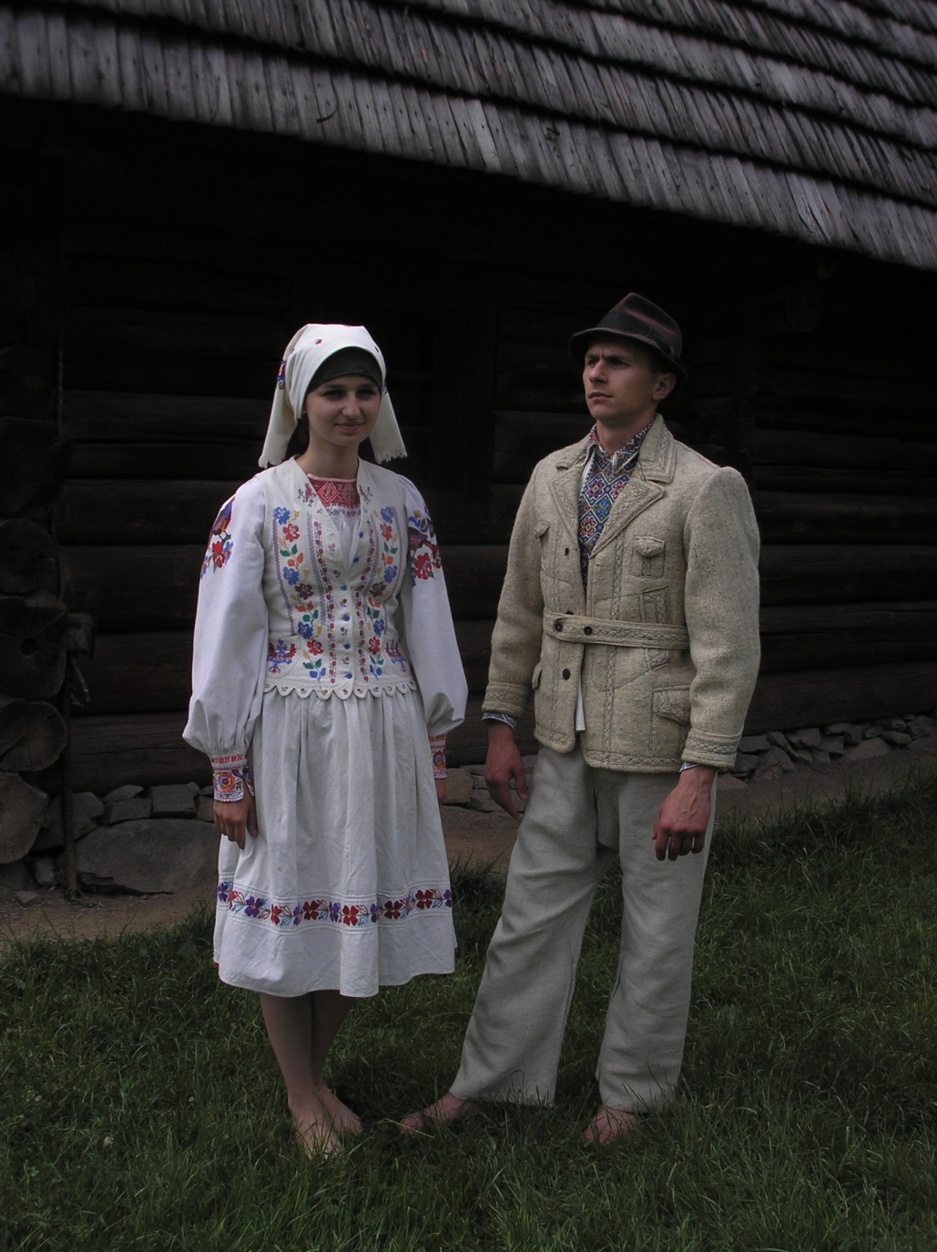
Костюм лемків
Костюм
бойків

Slide 21
Угорці Закарпаття
Південно-низинну частину території Закарпаття заселяють угорці (Берегівщина, Виноградівщина, Мукачівщина).
Перебуваючи у контакті із східнослов’янськими племенами, угорці засвоїли цілий ряд явищ їх культури, окремі східнослов’янські слова: зрубну техніку спорудження дерев’яних жител і господарських будівель, землеробські знаряддя праці. Разом з тим вони зберегли національну специфіку народної культури, що проявляється в спорудженні глиняних і саманних хат, народному одязі, їжі, піснях, танцях, святах та обрядах.

Slide 22
Румуни Закарпаття
Румуни проживають в передгір’ї, в долинах гірських рік: Апилиці і Глибокого Потоку на правому березі Тиси (Тячіщина, частина Рахівщини). Румунське населення Закарпаття зберігає специфічні риси, які проявляються в орнаменті лижників, рушників, у окремих деталях одягу (широчезні полотняні штани), у архітектурі, у звичаях і обрядах, піснях і танцях, та мові .

Slide 23
Наш рідний край
“Наш рідний край мов семипелюсткова квітка, зоріє в барвистому вінку Матері-України. Казкова його краса, невичерпні скарби, багаті душею, талантами, мудрі і працьовиті люди створюють неповторний колорит Закарпаття. Хто хоч раз побував на цій землі – назавжди лишається в полоні її чар. Мов старий мудрий мольфар, притягує край наш людські душі, помисли, пробуджує Богом дану іскру Любові і Творчості.

Slide 24
Здорове, могутнє і глибоке коріння нашого народу з глибин віків всотує дивовижну силу звичаїв, мудрість і благородність ремесла, духовну спадщину тисячоліть. Це кремезне родове дерево, захищене зеленими грудьми синіх гір, сповите теплим промінням сонця, овіяне свіжим подихом вітру – дарує людям найцінніші скарби – мудрість, працьовитість, талант.

Slide 25
Розмаїття мальовничих краєвидів, стримана краса гірських пейзажів, веселковий килим полонин, залиті сонцем квітучі сади і виноградники, щедрі поля Притисянської долини народжують ті прекрасні почуття в серцях людей, що потім виливаються в глибокому місткому слові, чарівних мазках пензлях, дивній казці оживленого дерева чи каменю, витончених мелодіях, приходить у світ у вигляді прекрасних витворів людського духу, уяви, майстерності працьовитих рук .

Slide 26
Варіативна регіональна програма «Закарпатський віночок»
З метою створення методичного забезпечення варіативної регіональної програми «Закарпатський віночок» педагоги повинні вести пошукову роботу зі збирання народознавчого матеріалу, створювати творчі лабораторії з добору шляхів, підходів у організації народознавчої роботи. Найбільшою допомогою у забезпеченні програми буде створення міні-музеїв: “закарпатські світлиці” – (які б містили предмети хатнього вжитку населення Закарпаття, предмети народно-прикладного мистецтва, давали змогу перенести дитячу уяву у світ минулого нашого народу).

Slide 27
Створення інтер’єру "закарпатської хати"
вимагає знань про культуру і побут, особливості одягу, традицій та обрядів закарпатців, і тому методистам необхідно звернутися до працівників Закарпатських музеїв, щоб допомогти педагогічним колективам правильно організовувати розміщення експонатів.

Slide 28
Закарпатський обласний музей архітектури і побуту
це музей-скансен один з перших в Україні, який розміщений на мальовничих схилах Замкової гори, в місті Ужгороді, наче під захистом сивих мурів кам’яної фортеці, притулилося старе село. Там, серед пагорбів і видолинків, зупинилося минуле Закарпаття, його зачарована доля, сувора правда про важку працю і боротьбу людей за право творити свої матеріальні і духовні цінності, за можливість жити і продовжувати свій рід всупереч чужоземним навалам, лихоліттям, гніту й експлуатації.

Slide 29
Методичні рекомендації щодо вдосконалення методичної роботи з використання регіонального народознавства
вибірково ставитися до народознавчого змісту залежно від того, яких дітей виховуємо: міських чи сільських.
Дбаючи про педагогічну доцільність та виваженість, берімо до уваги той факт, що побут, фольклор, дійства, звичаї, обряди відрізняються одне від одного в різних етнографічних регіонах Закарпаття.

Slide 30
Починаймо з свого, звичайного, рідного, з яким дитина контактує щодня і матиме переваги:
родина дасть власні знання і підготує дитину до сприймання інформації, яка відома всім дорослим: засвоєння і застосування інформації полегшуватиметься;
учасниками дійства, свята, процесу можуть бути і батьки, й інші діти без спеціальної підготовки.

Slide 31
Радимо ознайомити дошкільників і з особливостями природи свого краю, народними прикметами, за допомогою яких можна спостерігати погоду.
Варто звертатися і до історії свого краю, знайомлячи дошкільників із особливостями природи, ландшафту, походженням і милозвучністю назв вулиць, міст, сіл, озер, річок, лісів через ознайомлення з легендами.

Slide 32
Ознайомлення з святами та обрядами окремого регіону слід звернути увагу на елементи релігійності, які інколи переплітаються з елементами народознавства (в оформлені міні-музеїв (світлиць), у вивчені молитов, колядок, освяченні приміщень, участь у релігійних святах.)
Зважаючи на багатонаціональність, неоднорідність віросповідань, доцільно ознайомлювати дітей не з релігійними обрядами, а з традиційними святами, національними та обрядовими.

Slide 33
Звертаючись до планування, радимо педагогам не виділяти елементи народознавства, як окреме заняття, а реалізувати зміст і завдання в усіх розділах програми через комплексні підходи та організацію повсякденного життя дітей в дошкільному закладі.

Slide 34
Зміст роботи
Добираючи та визначаючи зміст роботи радимо педагогам вибудувати систему роботи за такими етапами:
зв'язок із сучасним життям (показати зв'язок минулого і сучасного, знаходити спільні та відмінні риси, визначити доцільність та практичність ознак сучасності в побуті, одязі, тощо);
погляд в минуле (познайомити з відмінностями побуту історичного минулого);
погляд в майбутнє (показати динаміку розвитку життя, навести приклади прогресу в техніці, науці, прогнозувати діяльність дітей у дорослому віці).

Slide 35
Результативність роботи
Таким чином, звертаючись до проблем провадження елементів регіонального народознавства в роботу з дошкільниками, маємо орієнтуватись на діючі програми, які вважають за доцільне ознайомлювати дітей з традиціями, звичаями українців, з народним декоративно прикладним мистецтвом, з дитячим фольклором, акцентуючи увагу, на стосунках між людьми, особливостях і мудрості етнопедагогіки, на культурній спадщині та тісному взаємозв‘язку людини і природи.
Це не періодичний застиглий погляд на зад, а опора і орієнтир на потреби майбутнього тисячоліття, де житиме і творитиме сьогоднішня дитина. А завдяки такій емоційній і творчій діяльності дошкільник підходить до розуміння власної самобутності значущості і гідності.

Slide 36
Мудрість педагога
Кожен педагог має широкі можливості для створення власної системи роботи, методичної концепції на основі народознавчих ідей і засобів. Справжня педагогічна творчість неможлива без використання в повсякденній діяльності скарбів народної творчості, її традицій. Без народознавчої основи педагогічні і методичні теорії, концепції, системи і програми роботи втрачають зв‘язок із культурно-історичною спадщиною народу і приречені, як правило, на не вдачу.

